Slide 1
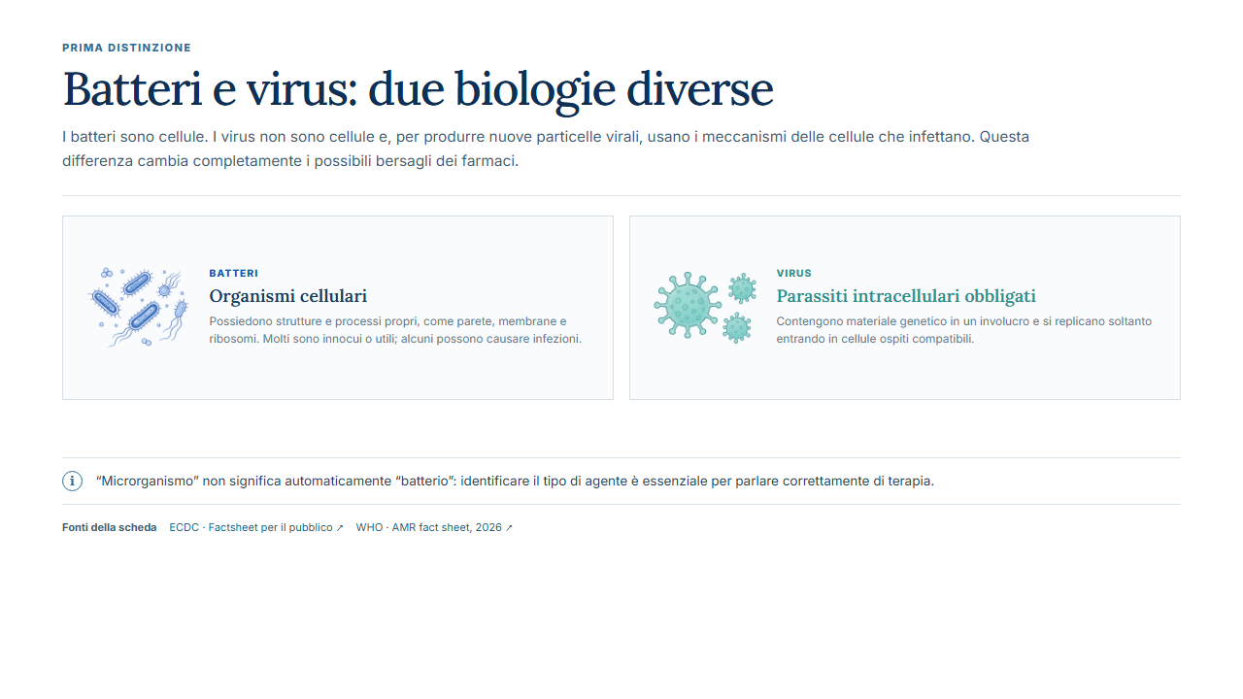
Notes:
PRIMA DISTINZIONE Batteri e virus: due biologie diverse I batteri sono cellule. I virus non sono cellule e, per produrre nuove particelle virali, usano i meccanismi delle cellule che infettano. Questa differenza cambia completamente i possibili bersagli dei farmaci. BATTERI Organismi cellulari Possiedono strutture e processi propri, come parete, membrane e ribosomi. Molti sono innocui o utili; alcuni possono causare infezioni. VIRUS Parassiti intracellulari obbligati Contengono materiale genetico in un involucro e si replicano soltanto entrando in cellule ospiti compatibili. i “Microrganismo” non significa automaticamente “batterio”: identificare il tipo di agente è essenziale per parlare correttamente di terapia. Fonti della scheda ECDC · Factsheet per il pubblico ↗ WHO · AMR fact sheet, 2026 ↗
Fonti cliccabili:
ECDC · Factsheet per il pubblico ↗: https://www.ecdc.europa.eu/en/antimicrobial-resistance/facts/factsheets/general-public
WHO · AMR fact sheet, 2026 ↗: https://www.who.int/news-room/fact-sheets/detail/antimicrobial-resistance

Slide 2
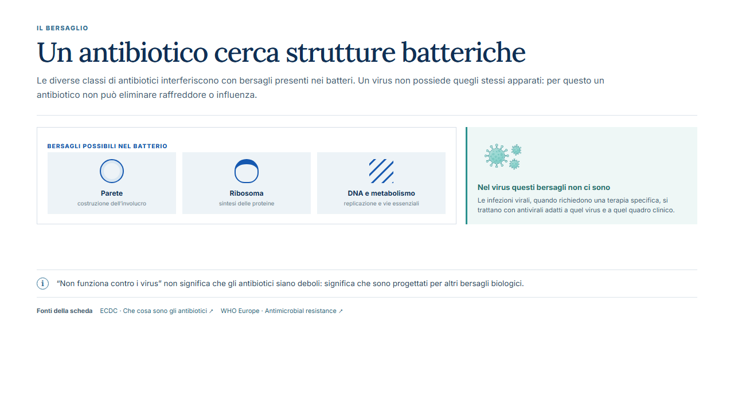
Notes:
IL BERSAGLIO Un antibiotico cerca strutture batteriche Le diverse classi di antibiotici interferiscono con bersagli presenti nei batteri. Un virus non possiede quegli stessi apparati: per questo un antibiotico non può eliminare raffreddore o influenza. BERSAGLI POSSIBILI NEL BATTERIO Parete costruzione dell’involucro Ribosoma sintesi delle proteine DNA e metabolismo replicazione e vie essenziali Nel virus questi bersagli non ci sono Le infezioni virali, quando richiedono una terapia specifica, si trattano con antivirali adatti a quel virus e a quel quadro clinico. i “Non funziona contro i virus” non significa che gli antibiotici siano deboli: significa che sono progettati per altri bersagli biologici. Fonti della scheda ECDC · Che cosa sono gli antibiotici ↗ WHO Europe · Antimicrobial resistance ↗
Fonti cliccabili:
ECDC · Che cosa sono gli antibiotici ↗: https://www.ecdc.europa.eu/en/antimicrobial-resistance/facts/factsheets/general-public
WHO Europe · Antimicrobial resistance ↗: https://www.who.int/europe/news-room/fact-sheets/item/antimicrobial-resistance

Slide 3
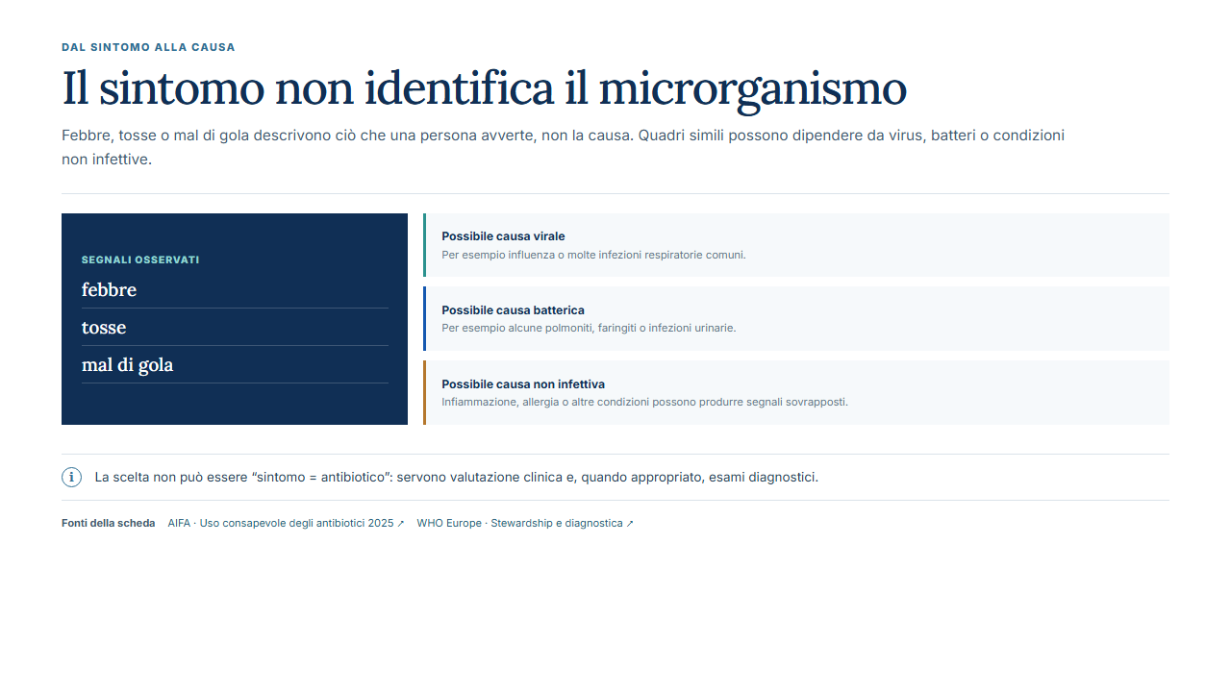
Notes:
DAL SINTOMO ALLA CAUSA Il sintomo non identifica il microrganismo Febbre, tosse o mal di gola descrivono ciò che una persona avverte, non la causa. Quadri simili possono dipendere da virus, batteri o condizioni non infettive. SEGNALI OSSERVATI febbre tosse mal di gola Possibile causa virale Per esempio influenza o molte infezioni respiratorie comuni. Possibile causa batterica Per esempio alcune polmoniti, faringiti o infezioni urinarie. Possibile causa non infettiva Infiammazione, allergia o altre condizioni possono produrre segnali sovrapposti. i La scelta non può essere “sintomo = antibiotico”: servono valutazione clinica e, quando appropriato, esami diagnostici. Fonti della scheda AIFA · Uso consapevole degli antibiotici 2025 ↗ WHO Europe · Stewardship e diagnostica ↗
Fonti cliccabili:
AIFA · Uso consapevole degli antibiotici 2025 ↗: https://www.aifa.gov.it/campagna-sull-uso-consapevole-degli-antibiotici-2025
WHO Europe · Stewardship e diagnostica ↗: https://www.who.int/europe/news-room/fact-sheets/item/antimicrobial-resistance

Slide 4
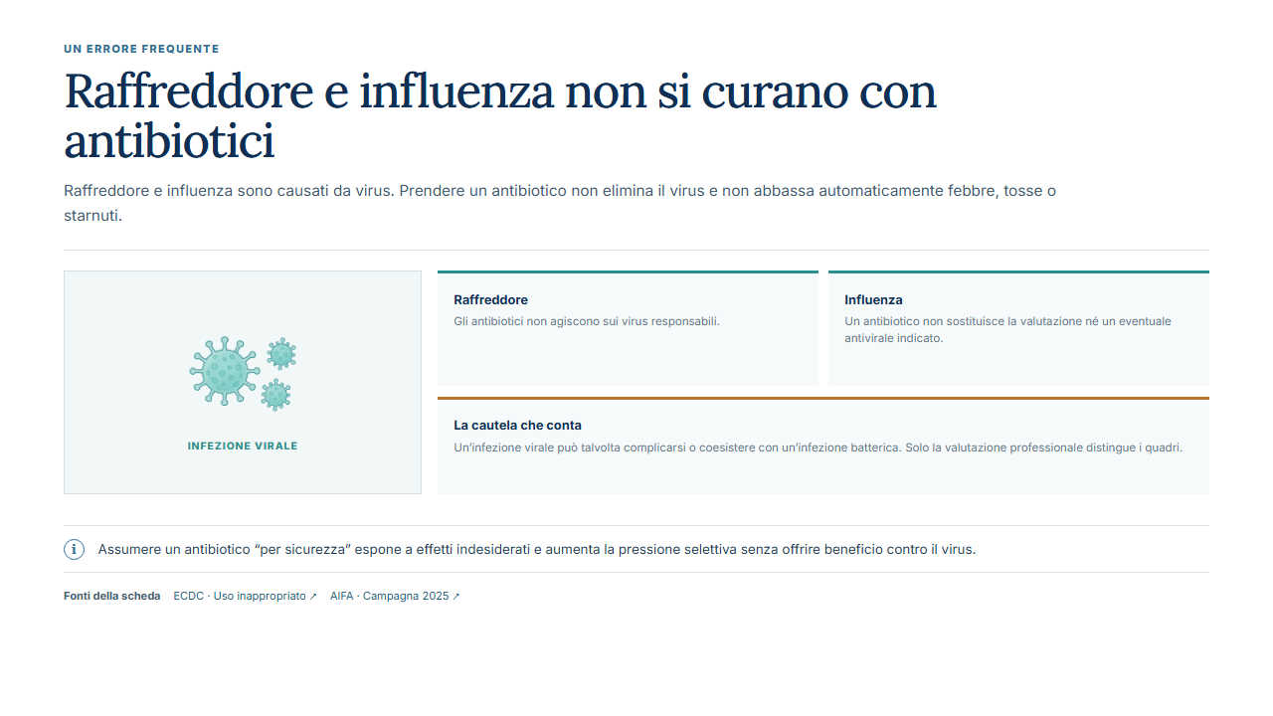
Notes:
UN ERRORE FREQUENTE Raffreddore e influenza non si curano con antibiotici Raffreddore e influenza sono causati da virus. Prendere un antibiotico non elimina il virus e non abbassa automaticamente febbre, tosse o starnuti. INFEZIONE VIRALE Raffreddore Gli antibiotici non agiscono sui virus responsabili. Influenza Un antibiotico non sostituisce la valutazione né un eventuale antivirale indicato. La cautela che conta Un’infezione virale può talvolta complicarsi o coesistere con un’infezione batterica. Solo la valutazione professionale distingue i quadri. i Assumere un antibiotico “per sicurezza” espone a effetti indesiderati e aumenta la pressione selettiva senza offrire beneficio contro il virus. Fonti della scheda ECDC · Uso inappropriato ↗ AIFA · Campagna 2025 ↗
Fonti cliccabili:
ECDC · Uso inappropriato ↗: https://www.ecdc.europa.eu/en/antimicrobial-resistance/facts/factsheets/general-public
AIFA · Campagna 2025 ↗: https://www.aifa.gov.it/campagna-sull-uso-consapevole-degli-antibiotici-2025

Slide 5
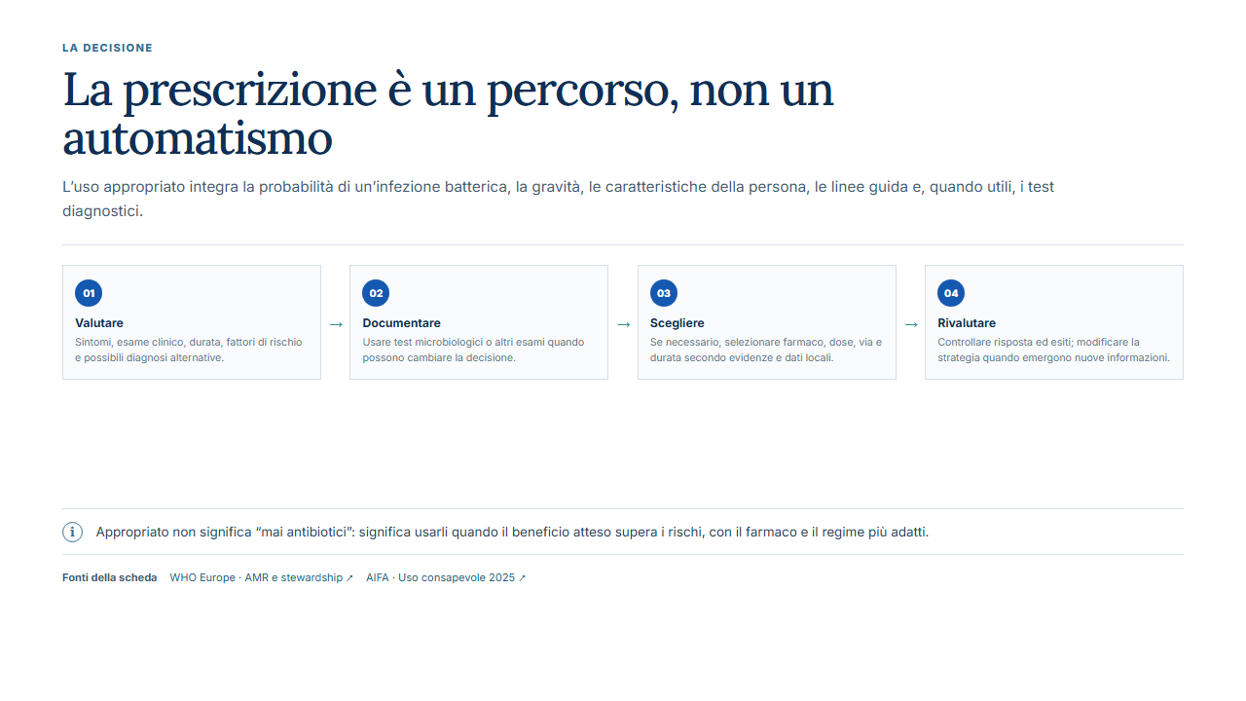
Notes:
LA DECISIONE La prescrizione è un percorso, non un automatismo L’uso appropriato integra la probabilità di un’infezione batterica, la gravità, le caratteristiche della persona, le linee guida e, quando utili, i test diagnostici. 01 Valutare Sintomi, esame clinico, durata, fattori di rischio e possibili diagnosi alternative. → 02 Documentare Usare test microbiologici o altri esami quando possono cambiare la decisione. → 03 Scegliere Se necessario, selezionare farmaco, dose, via e durata secondo evidenze e dati locali. → 04 Rivalutare Controllare risposta ed esiti; modificare la strategia quando emergono nuove informazioni. i Appropriato non significa “mai antibiotici”: significa usarli quando il beneficio atteso supera i rischi, con il farmaco e il regime più adatti. Fonti della scheda WHO Europe · AMR e stewardship ↗ AIFA · Uso consapevole 2025 ↗
Fonti cliccabili:
WHO Europe · AMR e stewardship ↗: https://www.who.int/europe/news-room/fact-sheets/item/antimicrobial-resistance
AIFA · Uso consapevole 2025 ↗: https://www.aifa.gov.it/campagna-sull-uso-consapevole-degli-antibiotici-2025

Slide 6
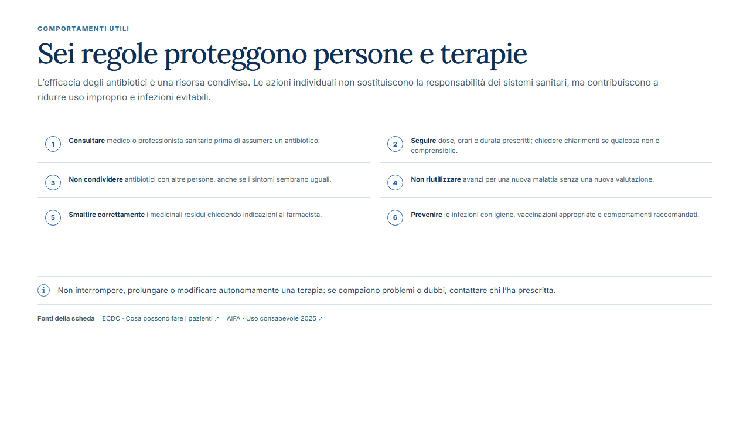
Notes:
COMPORTAMENTI UTILI Sei regole proteggono persone e terapie L’efficacia degli antibiotici è una risorsa condivisa. Le azioni individuali non sostituiscono la responsabilità dei sistemi sanitari, ma contribuiscono a ridurre uso improprio e infezioni evitabili. 1 Consultare medico o professionista sanitario prima di assumere un antibiotico. 2 Seguire dose, orari e durata prescritti; chiedere chiarimenti se qualcosa non è comprensibile. 3 Non condividere antibiotici con altre persone, anche se i sintomi sembrano uguali. 4 Non riutilizzare avanzi per una nuova malattia senza una nuova valutazione. 5 Smaltire correttamente i medicinali residui chiedendo indicazioni al farmacista. 6 Prevenire le infezioni con igiene, vaccinazioni appropriate e comportamenti raccomandati. i Non interrompere, prolungare o modificare autonomamente una terapia: se compaiono problemi o dubbi, contattare chi l’ha prescritta. Fonti della scheda ECDC · Cosa possono fare i pazienti ↗ AIFA · Uso consapevole 2025 ↗
Fonti cliccabili:
ECDC · Cosa possono fare i pazienti ↗: https://www.ecdc.europa.eu/en/antimicrobial-resistance/facts/factsheets/general-public
AIFA · Uso consapevole 2025 ↗: https://www.aifa.gov.it/campagna-sull-uso-consapevole-degli-antibiotici-2025

